Slide 1

LE CIRCUITS DE LA DEMANDE
D’HEBERGEMENT

Slide 2

La demande d’hébergement

Slide 3
La demande d’HEBERGEMENT
Vue générale
Création de la demande sur le SI
Orientation et inscription sur liste d’attente
Suivi

Slide 4
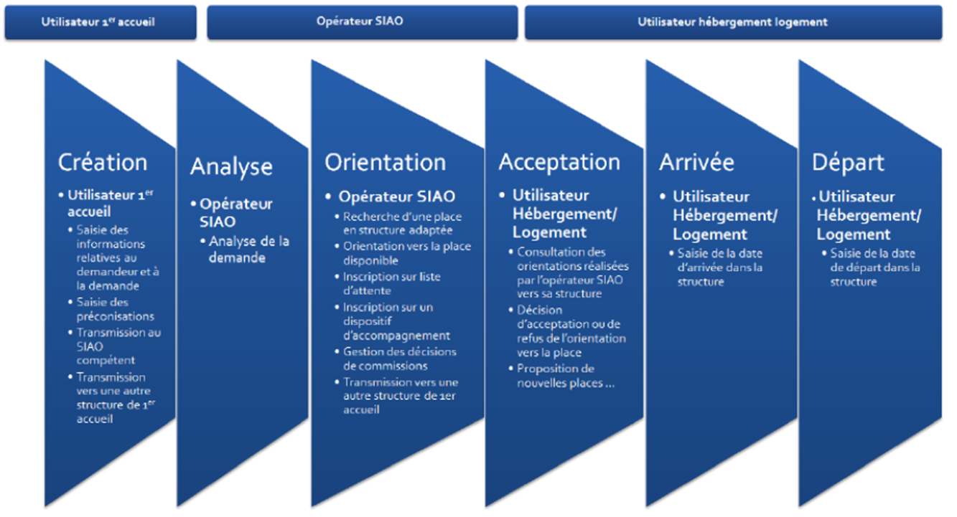
La demande d’hébergement
Application Si-SIAO

Slide 5
La demande d’hébergement
Créer une demande sur le SI
Soit par la fiche personne soit par le Menu Demandes - Créer une demande

Slide 6
La demande d’hébergement
Les onglets du SI-SIAO - process du traitement de la demande.

Slide 7
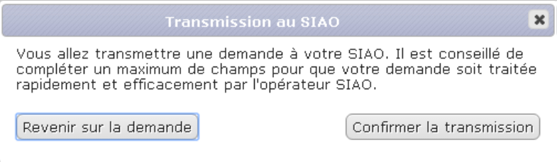
La demande d’hébergement
Modalités de transmission de l’évaluation via le SI-SIAO

Slide 8
La demande d’hébergement
La transmission au SIAO
1- Après avoir transmis la demande via le SI-SIAO
2- Faire un mail d’information au SIAO en utilisant le mail suivant: evalsociale@siao92.fr

Slide 9
La demande d’hébergement
Orientation et inscription sur liste d’attente
Une primo-demande reçue en semaine 1 (S1) est traitée en commission en semaine 2 (S2)
Les commissions d’orientation n’étudient que les primo-demandes. Elles se déroulent les mercredi, jeudi et vendredi matin
A l’issue des commissions, le prescripteur reçoit un mail pour l’informer de l’orientation décidée par la commission
Si une incompréhension existe sur l’orientation décidée, des permanences téléphoniques existent les mardi et jeudi après-midi. Il est également possible d’échanger par mail.
Chaque choix d’orientation est examiné et peut être argumenté. Il peut néanmoins être discuté et ajusté.

Slide 10
La demande d’hébergement
Suivi de la demande
Une demande est active durant 4 mois. Au-delà, la demande est inactive.
Qu’est-ce qu’implique cette différence de statut?
Lorsqu’une place se libère le référent de dispositif choisit les candidats en deux temps, d’abord il s’appuie sur les critères suivants:
- statut au SIAO de la demande : Actif
- absence de positionnement en cours
- orientation proposée par le SIAO
- typologie du ménage
- lieu de travail
- ressources
- mobilité (en cas de logement peu accessible)
Ensuite:
- La présence sur un dispositif d’urgence
- La reconnaissance d’un DAHO
- Une fin de prise en charge d’un dispositif asile (CADA)
- L’ancienneté de la demande
- Des alertes émanant de prescripteurs
Une demande inactive ne fait l’objet d’aucune recherche d’hébergement

Slide 11
Merci de votre attention

